Slide 1
Procesory
Petr Františ

Slide 2
Úvod
Procesor je ústřední výkonnou jednotkou počítače, která čte z paměti instrukce a na jejich základě vykonává program.
Primárním úkolem procesoru je řídit činnost ostatních částí počítače včetně vlastních jednotek a provádět matematické a logické operace s operandy (čísla ve dvojkovém vyjádření) na základě instrukcí.

Slide 3
Úvod
Protože procesor, který by vykonával program zapsaný v nějakém vyšším programovacím jazyku by byl příliš složitý, má každý procesor svůj vlastní jazyk - tzv. strojový kód.
Ten se podle typu procesoru skládá z jednodušších nebo složitějších instrukcí, které jsou řadičem procesoru přeloženy (dekódovány) na tzv. mikroinstrukce, pomocí kterých jsou řízeny ostatní části procesoru a počítače.
Instrukce, které dokáže procesor rozpoznat a zpracovat pak tvoří tzv. instrukční sadu procesoru.

Slide 4
Typy procesorů
MCU (Micro Controller Unit) - nejjednodušší skupina procesorů, tzv. mikrořadiče, jejichž uplatnění je velmi široké, od běžné spotřební elektroniky až po výkonné počítače. Mezi výhody těchto čipů patří nízká cena, malé rozměry a nízká spotřeba energie. Tyto procesory jsou vyráběny pro přesně určenou specifickou činnost a mají jen malou možnost rozšíření. Rovněž ve výkonnosti nedosahují vysokých hodnot.
CPU (Central Processor Unit) - tvoří základní řídící jednotku počítače. Oproti předcházející skupině mají mnohem vyšší výkon, větší rozměry, je možné je díky jejich otevřené architektuře a velkému množství vyvedených signálů lépe rozšiřovat. Samozřejmě tyto výhody jsou zaplaceny vyšší spotřebou a ztrátovým výkonem, rovněž cena je vyšší než v předchozím případě.

Slide 5
Typy procesorů
DSP (Digital Signal Processor) - je určitým kompromisem mezi oběma předcházejícími skupinami procesorů. Signálové procesory se většinou vyznačují vysokým výkonem v oblasti zpracování matematických výpočtů a schopností zpracovávat velké objemy dat. Součástí těchto procesorů jsou často i digitálně-analogové a analogově-digitální převodníky. DSP se používají například v oblasti měřící techniky (digitální osciloskop, atd.), ve zvukových kartách, atd.
NPU (Network Processors Units) - jsou nedílnou součástí všech přepínačů, směrovačů a dalších síťových zařízení. Vedoucí pozici ve výrobě síťových procesorů má společnost Broadcom.

Slide 6
Typy procesorů
GPU (Graphic Processors Units) – jedná se o speciální procesory, které jsou součástí grafických karet a moderních procesorů. Jejich úkolem je řídit zpracování obrazových dat a výpočty fyzikálního modelu 3D scény. Program i data jsou uloženy buď v operační paměti nebo paměti grafické karty.
APU (Accelerated Processing Unit) – nazývá se tak čip, do kterého je v jednom pouzdře integrováno jádro (nebo jádra) CPU a GPU, tedy jak centrální procesorové, tak grafické jednotky. Jedná se o současné moderní procesory v osobních i přenosných počítačích.

Slide 7
Rozdělení procesorů
Podle instrukční sady
CISC (Complex Instruction Set Computer) – jedná se o procesor s velkou sadou instrukcí. Instrukční sada je rozšířena o nové a složitější instrukce tak, aby pro celou operaci stačilo načtení jen jediné instrukce z paměti. Zjednodušeně řečeno platí, že na každou operaci bude existovat odpovídající instrukce.
RISC (Reduced Instruction Set Computer) – jedná se o procesor s redukovanou instrukční sadou. Instrukční sada obsahuje pouze jednoduché a nejčastěji používané instrukce. Instrukcí se provádí během jednoho strojového cyklu. Mikroinstrukce jsou hardwarově implementovány v procesoru, čímž je velmi výrazně zvýšena rychlost jejich provádění.

Slide 8
Rozdělení procesorů
Podle šířky operandu v bitech (resp. šířka slova)
Jedním ze základních ukazatelů procesoru je počet bitů, tj. šířka operandu, který je procesor schopen zpracovat v jednom kroku. Zjednodušeně se dá říci, že např. osmibitový procesor umí počítat s čísly od 0 do 255, 16bitový s čísly od 0 do 65535 atd.

Slide 9
Rozdělení procesorů
Podle šířky operandu v bitech (resp. šířka slova)
4-bitové, 8-bitové procesory – určené pro velmi jednoduché aplikace (spotřební elektronika, domácí spotřebiče, kalkulačky, jednodušší periferní zařízení, atd.)
b) 16-bitové procesory – určené pro středně složité aplikace (programovatelné automaty, mobilní telefony, PDA, přenosné videohry, atd.)
c) 32-bitové, 64-bitové procesory – určené pro velmi

Slide 10
Rozdělení procesorů
Podle výrobce procesoru
Na poli procesorů pro osobní počítače dominují v současnosti pouze dva výrobci – firma INTEL a AMD. Existuje však spousta dalších výrobců procesorů určených pro jiné aplikace než osobní počítače – firmy MOTOROLA, ATMEL, NexGen, Texas Instruments, Broadcom, IBM, atd.

Slide 11
Významné parametry procesoru
Rychlost procesoru – jedná se především o frekvenci jádra procesoru odvozenou od generátoru hodinových impulsů, který je řízen krystalovým oscilátorem umístěným na základní desce (zjednodušeně řečeno: 1 takt = 1 činnost vykonaná procesorem). Udává se v [Hz], resp. [MHz], [GHz]. Procesor je prostřednictvím patice (socket) připojen k lokální procesorové sběrnici (FSB, QPI, popř. HyperTransport), pomocí níž komunikuje s čipovou sadou a tedy s ostatními částmi počítače. Frekvence procesoru je pak dána násobkem frekvence této procesorové sběrnice.

Slide 12
Významné parametry procesoru
MIPS (Milion Instructions Per Second) - jednotka označující počet instrukcí vykonaných procesorem za jednu sekundu v násobku miliónů.
FLOPS (Floating Point Operations Per Second) - jednotka označující počet operací s čísly v pohyblivé řádové čárce (reálná čísla) za jednu sekundu.

Slide 13
Významné parametry procesoru
Šířka slova – šířka vnitřní datové sběrnice v bitech. Neboli, jak velké číslo dokáže procesor zpracovat během jedné operace. Podle šířky datové sběrnice se říká, že procesor je 8-bitový, 16-bitový, 32-bitový, 64-bitový
Napájecí napětí jádra procesoru

Slide 14
Významné parametry procesoru
TDP (Thermal Design Power) – tepelný výkon procesoru. Jednotkou je watt [W]). AMDudává TDP jako maximální dosažitelný tepelný výkon, INTEL jako typický, tedy dosažitelný při pracovní zátěži procesoru.
Patice (Socket) – slouží k uchycení procesoru na základní desce. Některé jednodušší procesory jsou strojově připájeny k základní desce bez možnosti pozdější výměny. Jednotlivé patice nejsou ve většině případů vzájemně kompatibilní (zaměnitelné).

Slide 15
Významné parametry procesoru
Počet fyzických jader uvnitř procesoru – více fyzických jader procesoru umožňuje paralelní zpracování instrukcí a dat během jednoho hodinového taktu. Výrazně zvyšuje výkon procesoru, pokud paralelní zpracování podporuje operační systém a programová aplikace. (jádro = core)
Instrukční sada – CISC, RISC, EPIC

Slide 16
Instrukční sada
CISC (Complex Instruction Set Computer)
Počítač s kompletní instrukční sadou
Obsahuje i instrukce, které se používají velice málo
S ohledem na velký počet instrukcí bývá procesor složitý a drahý
RISC (Reduced Instruction Set Computer)
Obsahuje malý počet instrukcí, které se provádějí velice rychle
Složitější operace se provádějí pomocí většího počtu jednodušších instrukcí

Slide 17
Významné parametry procesoru
Velikost vyrovnávací paměti (cache paměť) – uvnitř procesoru je umístěna vyrovnávací statická paměť RAM, která urychluje komunikaci rocesoru s operační pamětí. Jde v podstatě o velmi rychlý paměťový zásobník, určený k dočasnému ukládání dat a instrukcí, které bude procesor s největší pravděpodobností požadovat. Vyrovnávací paměť procesoru bývá obvykle dvoustupňová (u některých procesorů třístupňová).

Slide 18
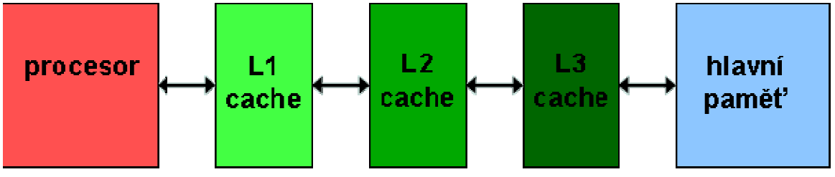
Významné parametry procesoru
První stupeň (L1) paměti cache má malou kapacitu (řádově desítky kB), je přímo součástí procesoru a je stejně rychlá jako vlastní procesor. Dělí se na instrukční a datovou cache. Slouží k ukládání právě zpracovávaných instrukcí a dat v procesoru.
Druhý a třetí stupeň (L2, L3) paměti cache je pomalejší, ale s větší kapacitou (řádově jednotky MB), je mezi L1 cache a operační pamětí (dnes se již umisťuje do pouzdra společně s jádrem procesoru). Obsahuje data a instrukce, které procesor aktuálně nepoužívá, ale pravděpodobně bude potřebovat.

Slide 19
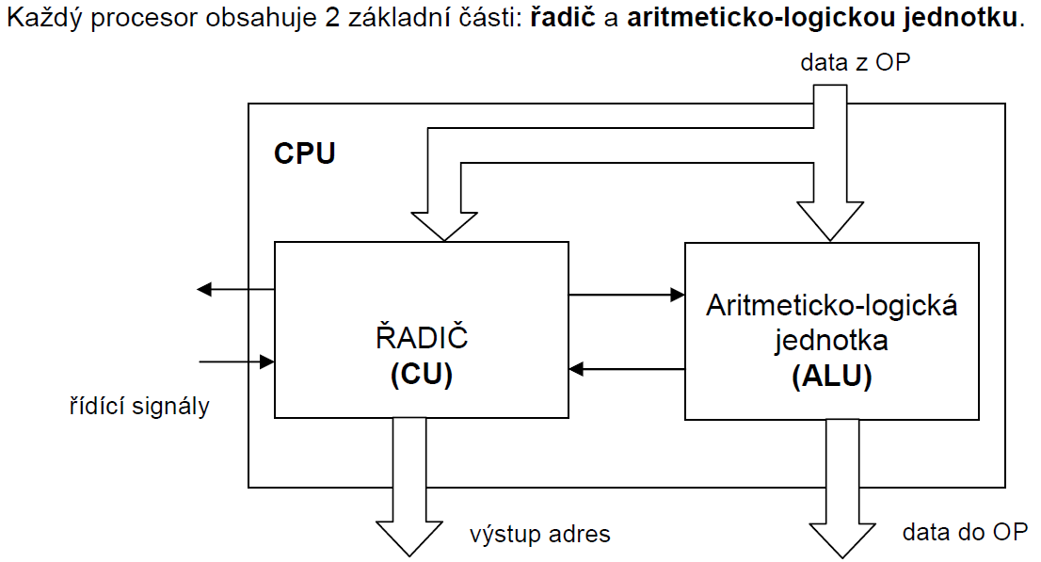
Základní části procesoru

Slide 20
Základní části procesoru
Řadič (CU – Control Unit)
Je aktivní částí procesoru. Jeho úkolem je řídit pořadí, v němž jsou prováděny instrukce programů, dekóduje instrukce, vysílá do ostatních části počítače a procesoru řídící signály, čímž instrukce provádí.

Slide 21
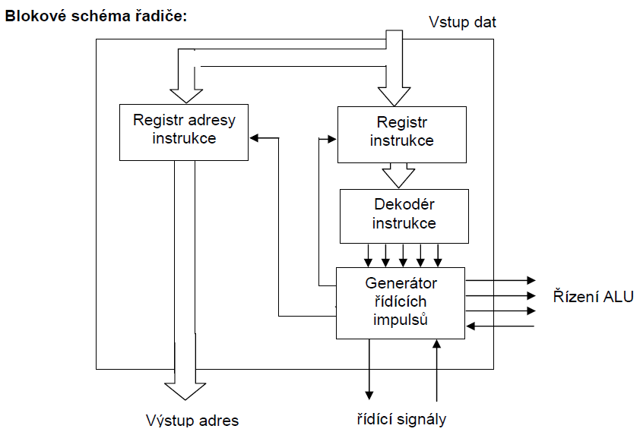

Slide 22
Řadič
Princip činnosti:
Po zapnutí počítače nebo restartu se RAI nastaví na výchozí hodnotu a na výstupu RAI se objeví kódové číslo adresy paměťového místa OP s první instrukcí.
Toto místo se připojí na datovousběrnici a instrukce se přenese do řadiče CPU. Zapíše se do RI. Doba zápisu stačí k tomu, aby se kódovaná instrukce dekódovala v DI. Dekódováním se vygenerovala vnitřní adresa pro spuštění
mikrokódu a generují se řídící signály.
Je-li instrukce ukončena nebo vyžadují-li se data k vykonání instrukce, vyšle GŘI impuls do RAI, obsah RAI se zvýší o 1 a na výstupu se objeví kód nové adresy s následující instrukcí nebo daty. Příslušná paměťová buňka se zase napojí na datovou sběrnici a celý proces se opakuje.
V programu můžeme provádět skoky tím, že příslušnou instrukcí (např.go to) zvýšíme obsah RAI o více než 1.

Slide 23
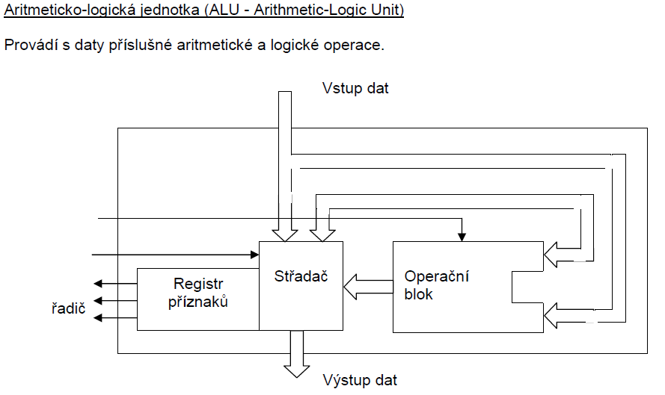
Základní části procesoru

Slide 24
ALU
Operační blok – zpracovává operandy přiváděné na dva vstupy a výsledek se předává jedním výstupem k dalšímu zpracování.
Střadač – je registr, v němž se uchovávají data – 1. operand, mezivýsledky, výsledky.
Registr příznaků – stavový registr. Skládá se z řady jednobitových pamětí, ve kterých je uložena 0 nebo 1, podle výsledků. Obsah stavových registrů kontroluje řadič, který na ně příslušně reaguje.
Nejčastější příznaky:
· CARRY (příznak přenosu) – signalizuje přeplnění střadače – přenos do vyššího řádu.
· ZERO (příznak nuly) – nastaví se na hodnotu 1 je-li výsledek operace nula.
· SIGN (signum) – příznak znaménka (+,-)

Slide 25
ALU
Princip činnosti ALU
Činnost ALU je řízena řadičem na základě instrukcí přijatých z OP. ALU pracuje ve většině případů na základě jednoadresových instrukcí. Chceme-li např. sečíst dvě čísla, musíme k tomu uvést více než jednu instrukci. CPU potřebuje znát:
adresu prvního sčítance
adresu druhého sčítance
adresu, kde se uloží výsledek
U počítačů s jednoadresovými instrukcemi se první sčítanec načte do střadače, odtud do operačního bloku na první vstup a druhý sčítanec se další instrukcí načte přímo z operační paměti na druhý vstup operačního bloku.
Výsledek se uloží do střadače. Ze střadače se další instrukcí výsledek uloží na příslušnou adresu v OP.

Slide 26
Registry
Malé úložiště dat umístěné v CPU, jeho obsah lze načíst rychleji než data uložená operační paměti
Velikost registrů bývá zpravidla stejná jako velikost slova procesoru nebo jeho násobku
Slouží jako parametry instrukcí procesoru

Slide 27
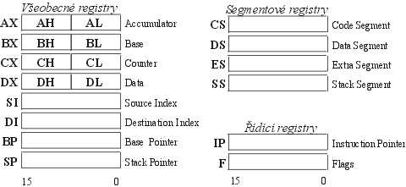
Registry
16-ti bitový režim práce (reálný mód x86)

Slide 28
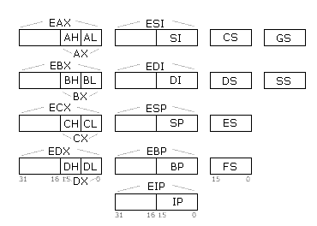
Registry
32-bitový režim práce (chráněný mód x86)

Slide 29
Instrukce
Přesunové - přesun dat mezi registry nebo mezi RAM a registry
Aritmetické – sčítání, odčítání, dělení, násobení
Logické – bool algebra, rotace, posuvy
Skoku – rozhodovací příkazy
Vstupně výstupní – pro práci s perifériemi
Ostatní – řídící, speciální

Slide 30
Instrukce
MOV EAX,5 ; do EAX nahrajeme číslo 5
MOV EBX,3 ; do EBX nahrajeme číslo 3
ADD EAX,4 ; přičteme k EAX 4, čili EAX = 5+4 = 9
SUB EAX,EBX ; od EAX odečteme hodnotu EBX, EAX = 9-3 = 6
INC EAX ; EAX = 6+1 = 7, pozor! tato DEC EBX ; zmenšíme o jedničku EBX, EBX bude 2

